Slide 1
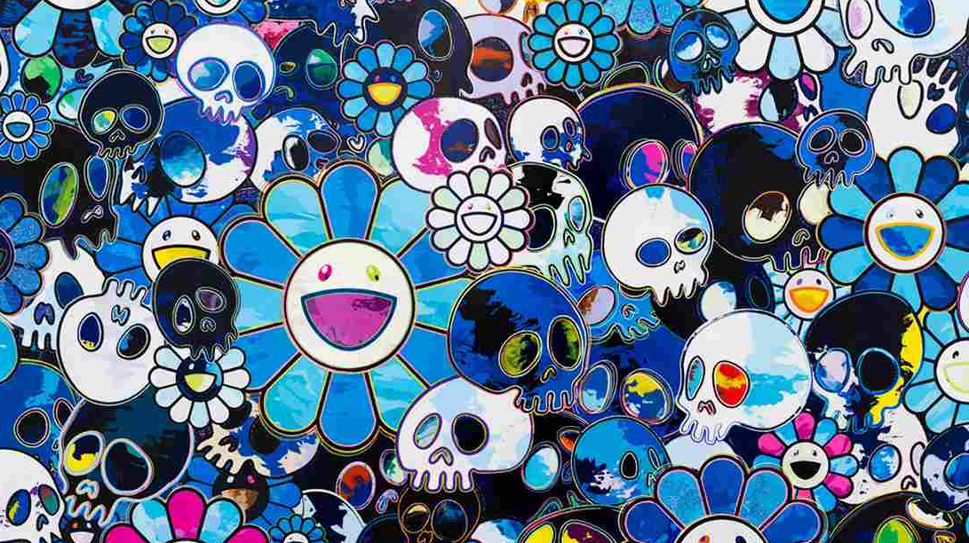
Culture populaire du Japon contemporain :
Introduction
L1, cours magistral, T. Garcin

Slide 2
1. Qu’est-ce que la culture ?
A. La culture est toujours acquise, pas toujours choisie
B. La culture comme production : les biens culturels
C. Culture contemporaine, mémoire et société
2. Comment comprendre le terme de « populaire » ?
A. Une définition d’ordre sociologique
B. La dimension commerciale de la culture populaire
C. Un critère d’évaluation (laudatif ou dépréciatif)
D. Procédés narratifs et règles du genre : peut-on proposer une définition formelle de la culture populaire ?
3. Qu’est-ce que le contemporain
A. Une définition a minima: le contemporain c’est l’actuel
B. Contemporain = post 1945, une périodisation nécessairement arbitraire
C. Une catégorie esthétique

Slide 3
Définitions : culture
1. Enrichissement de l'esprit par des exercices intellectuels.
2. Connaissances dans un domaine particulier : Elle a une vaste culture médicale.
3. Ensemble des phénomènes matériels et idéologiques qui caractérisent un groupe ethnique ou une nation, une civilisation, par opposition à un autre groupe ou à une autre nation : La culture occidentale.
4. Dans un groupe social, ensemble de signes caractéristiques du comportement de quelqu'un (langage, gestes, vêtements, etc.) qui le différencient de quelqu'un appartenant à une autre couche sociale que lui : Culture bourgeoise, ouvrière.
source : https://www.larousse.fr/dictionnaires/francais/culture/21072?q=culture#20950

Slide 4
Définitions : culture
La définition 4 relativise la définition 3 : il n’y a jamais une seule culture mais des cultures. Définir la culture d’un pays est donc nécessairement restrictif et incomplet.
La culture est toujours acquise (Culture vs. nature) : une partie est commune à un groupe (ethnique, socio-culturel, etc.), l’autre est plus singulière à un individu ou à un sous-groupe d’individus.
Le cours se concentrera sur la culture conçue en tant que production et donc sur les produits culturels du Japon contemporain.

Slide 5
Définitions : populaire
Qui est relatif au peuple, en tant que milieu social, en usage dans le peuple : Quartier populaire, bon sens populaire, langue populaire.
Qui s'adresse au peuple, au public le plus nombreux, qui est conforme aux goûts de la population la moins cultivée : Bals populaires.
Qui a la faveur de la population, du plus grand nombre : Un professeur très populaire dans sa classe.
https://www.larousse.fr/dictionnaires/francais/populaire/62612?q=populaire#61908

Slide 6
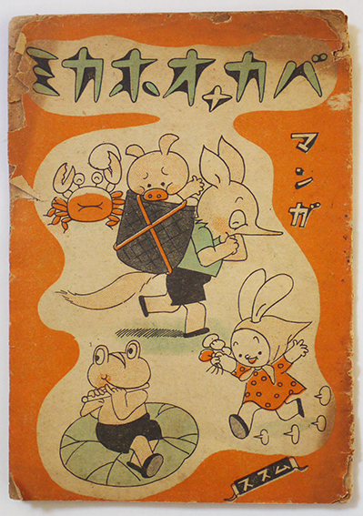
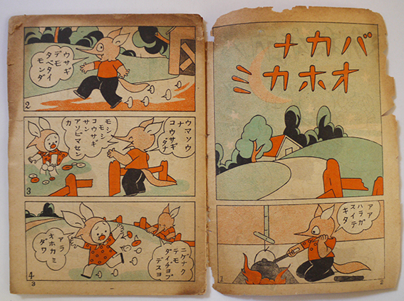

Slide 7
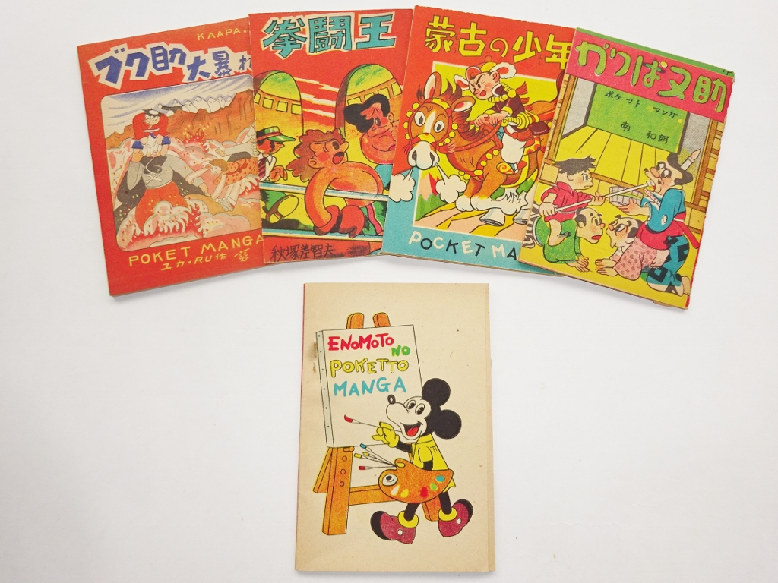

Slide 8
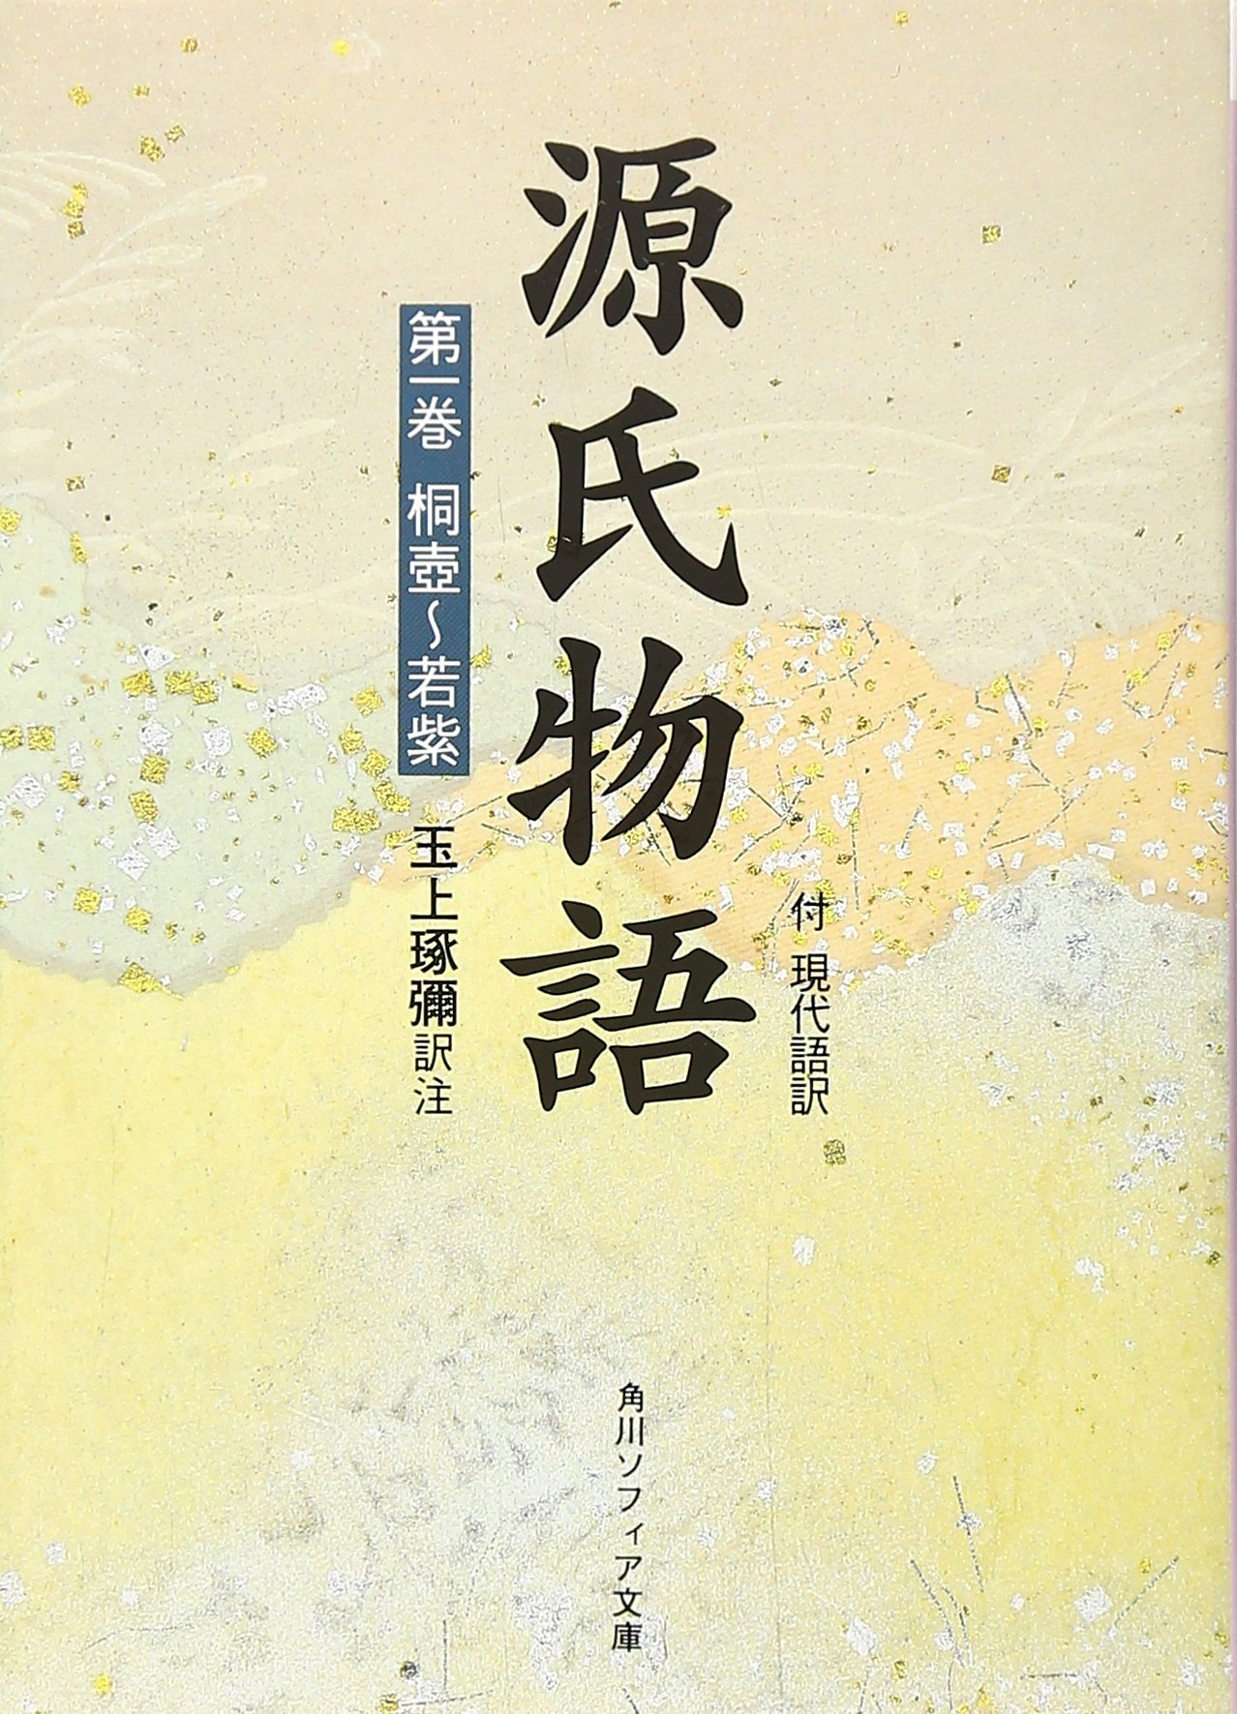
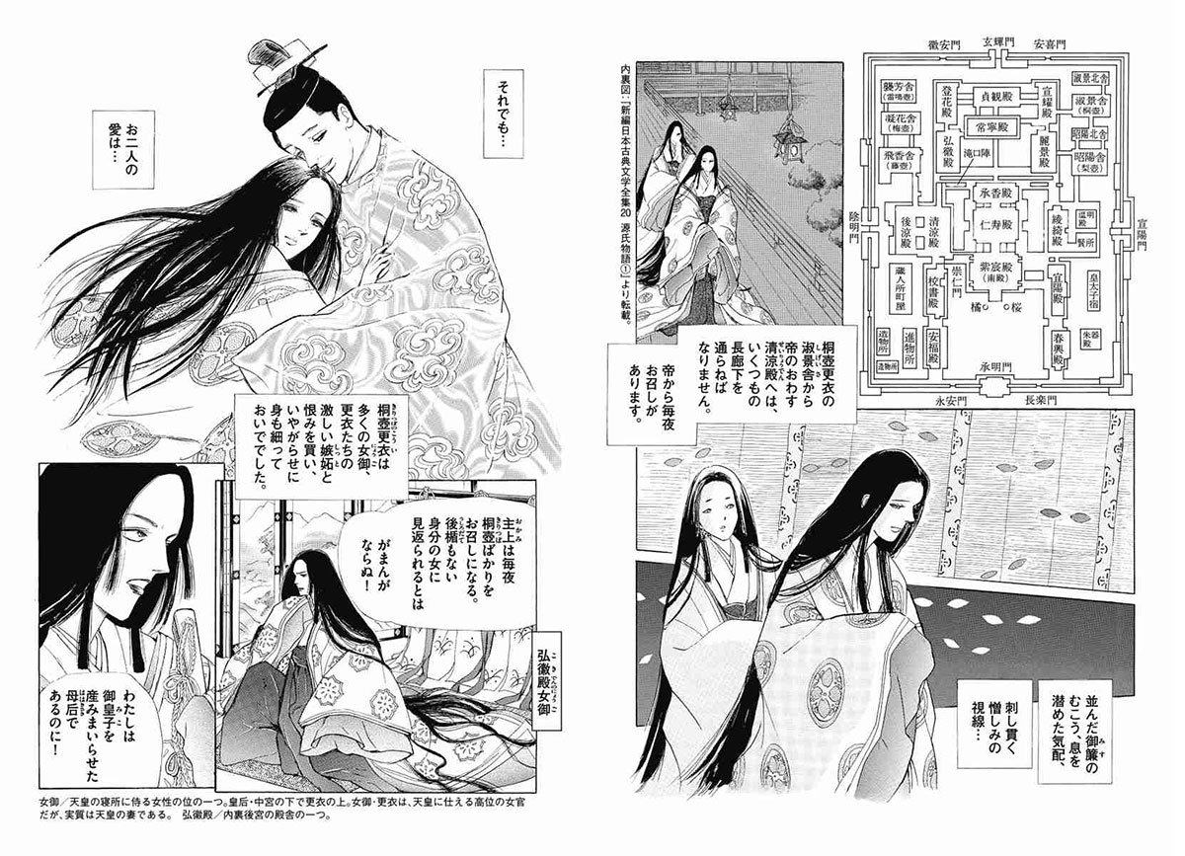
⇨

Slide 9
Un schéma dépassé ?
Culture officielle
Les avant-gardes
Culture populaire

Slide 10
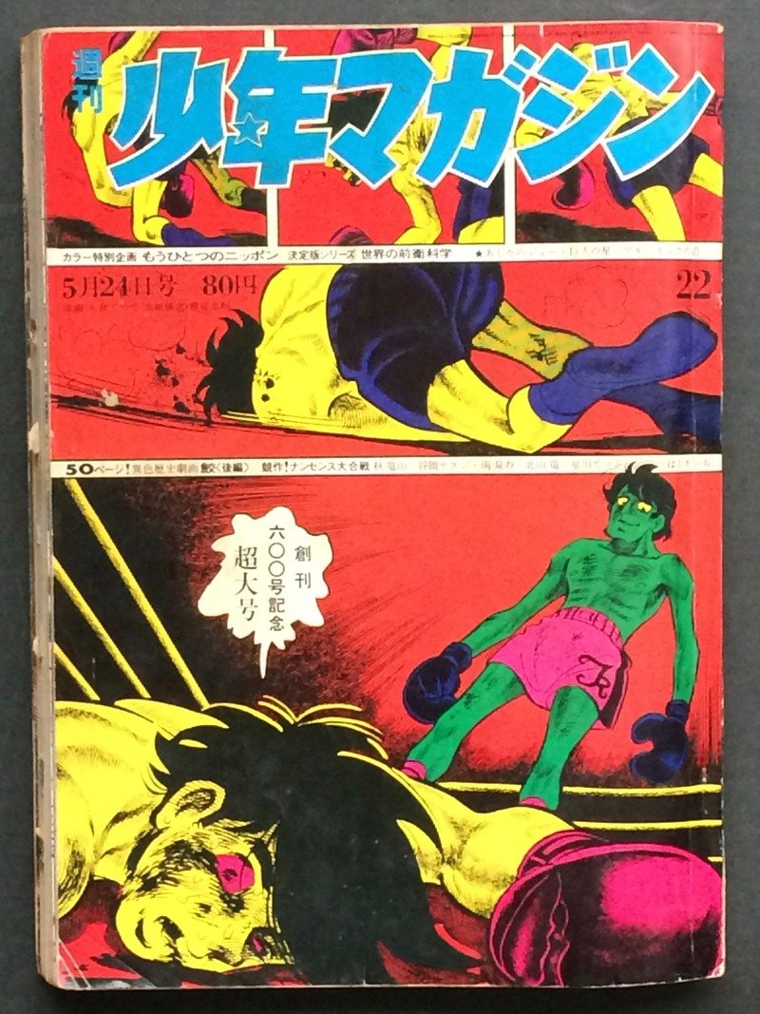




Couverture de Shônen magajin du 24 mai 1970
Couverture réalisée par l’artiste Yoko.o Tadanori (né en 1936) à partir d’une planche du manga Ashita no jô de Takamori Asao (1936-1987) et Chiba Tetsuya (né en 1939)

Slide 11
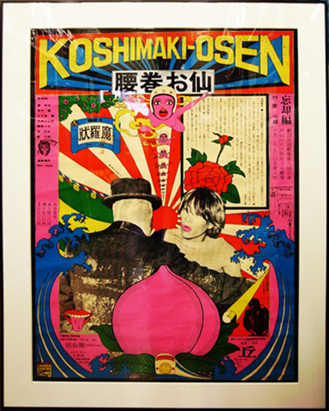
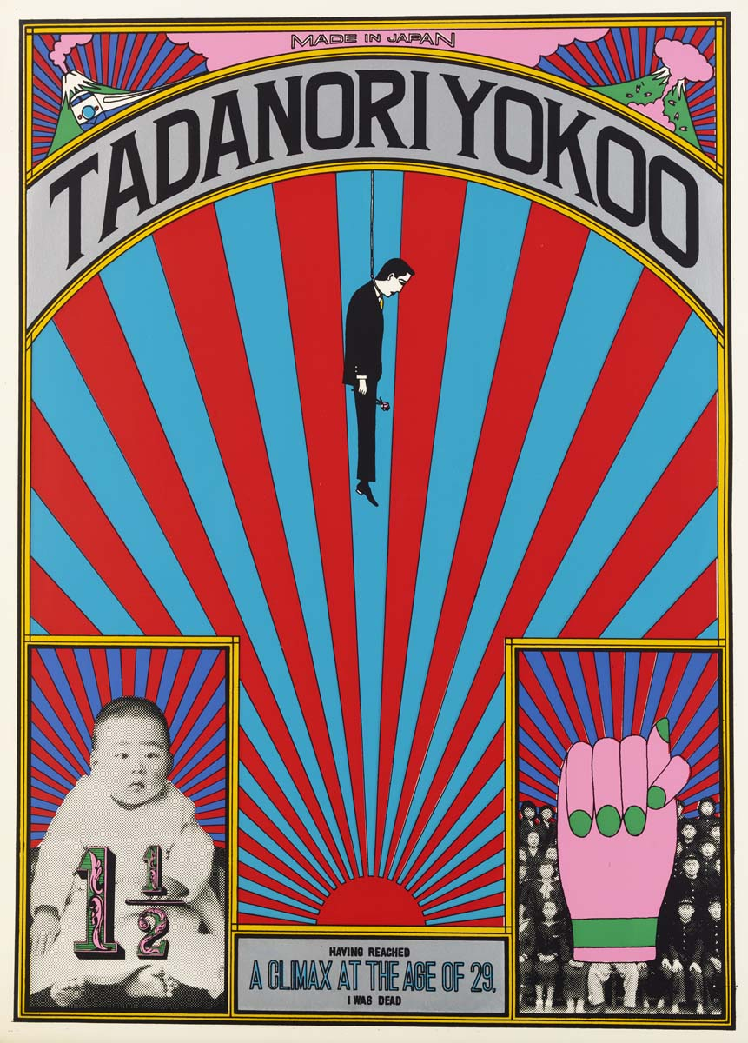
Affiches de Yoko.o Tadanori

Slide 12

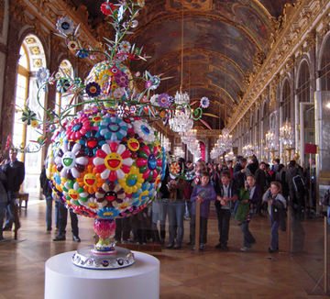
Murakami Takashi
(né en 1962)
Château de Versailles, 14 septembre au 12 septembre 2010

Slide 13
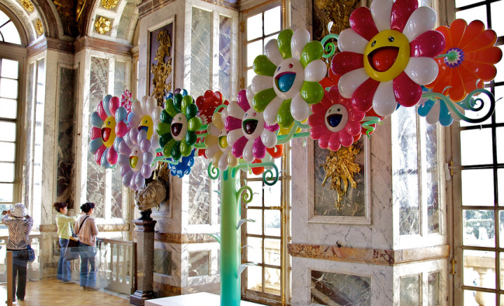

Slide 14
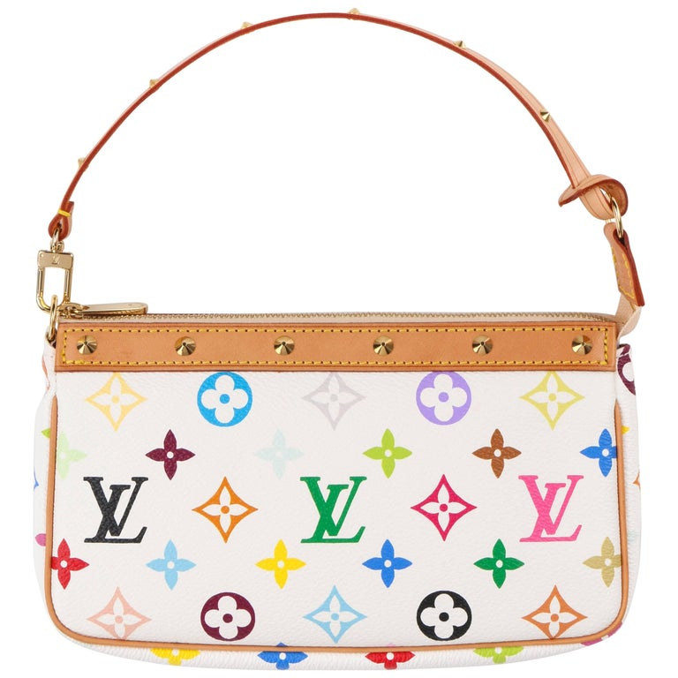
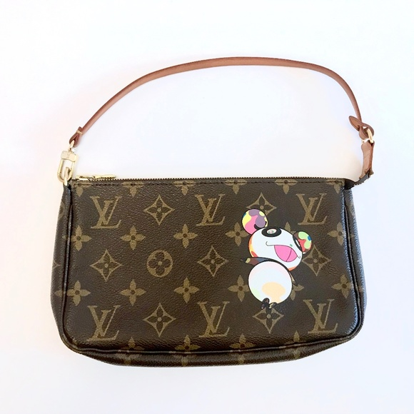
Collection Louis Vuitton 2003,
Takashi Murakami

Slide 15
Des catégories qui distinguent la « culture populaire » d’une culture plus élitiste
じゅんぶんがく
純文学
ちゅうかんしょうせつ
中間小説
たいしゅうしょうせつ
大衆小説
La littérature « blanche »
?
La littérature « noire »
La Littérature de genre
Elitiste
Populaire

Slide 16
Des catégories qui distinguent la « culture populaire » d’une culture plus élitiste
メインカルチャー
ハイカルチャー
≠
ポップカルチャー
サブカルチャー

Slide 17


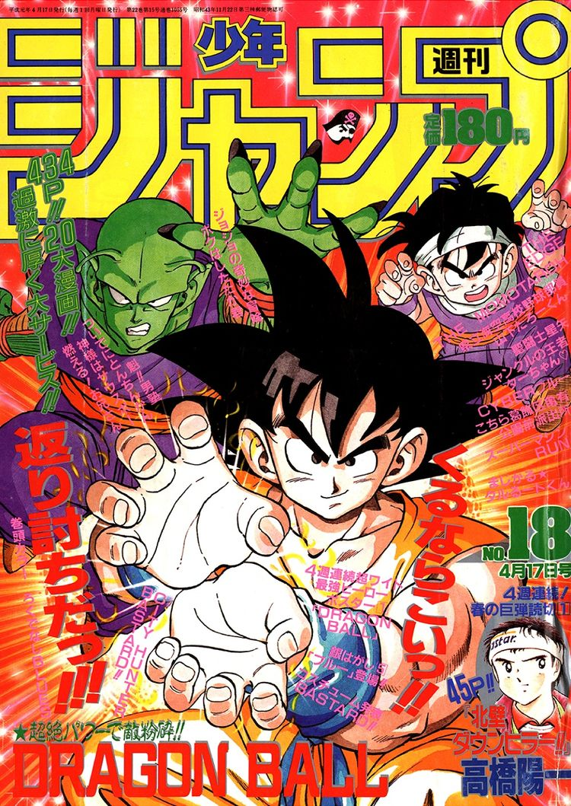

Slide 18
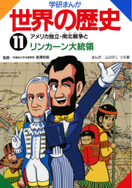
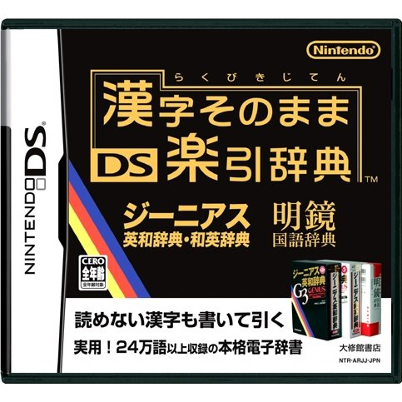
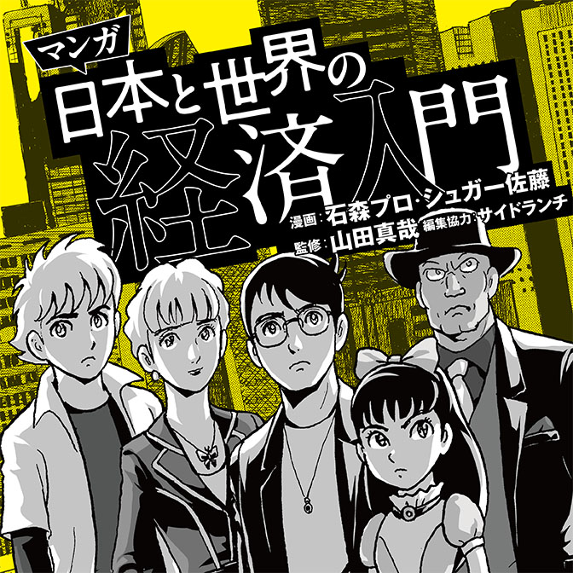

S’instruire en se divertissant ?

Slide 19
大衆

Slide 20
Une définition formelle des fictions de genre ?
« la prédominance de l’action, le recours aux stéréotypes situationnels, le souci de la "transparence" du langage et la polarisation idéologique. »
Daniel Couégnas, Introduction à la paralittérature, Seuil, 1992

Slide 21
Une définition formelle des fictions de genre ?
« la prédominance de l’action, le recours aux stéréotypes situationnels, le souci de la "transparence" du langage et la polarisation idéologique. »
1) Prédominance de l’action = tension dramatique puis détente ( « cliffhanger »), « narrativité dominante », répétition des mêmes structures narratives, prédominance des dialogues (vitesse + illusion d’y être).
2) Stéréotypes situationnels = des situations et des personnages clichés (enfant pur qui sauve le monde, binoclard vs. brute épaisse, frères ennemis, etc.) que l’on dédouble (on produit ainsi du personnel fictionnel à peu de frais)
3) « transparence » = le langage, les symboles, la signification sont faciles d’accès
⇨ répétitions (« tout signifie ») + stéréotypes (« déjà-lu et déjà-vu »).
4) Un univers manichéen : la narration est indexée sur l’opposition Bien vs. Mal.

Slide 22
Définitions : contemporain
Qui existe, se produit en même temps que... (contemporain de quelque chose, quelqu’un)
Qui est caractéristique du temps actuel.
Qui se situe après l'époque dite moderne, après 1789.
https://www.cnrtl.fr/definition/contemporain
現在の時代。= époque actuelle
歴史上の時代区分の一つ。ふつう、日本史では第二次大戦後の時代、世界史では第一次大戦後の時代をさす。
= L’une des divisions chronologiques utilisées en histoire. Généralement, en histoire japonaise « contemporain » désigne la période qui suit la seconde guerre mondiale, et en histoire mondiale la période qui suit la première guerre mondiale.
広辞苑, dictionnaire Kôjien

